Slide 1
Номенклатура органических соединений
Практическое приложение

Slide 2
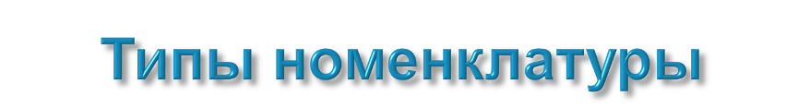
Типы номенклатуры
органических соединений
Тривиальная
(по способу получения)
Номенклатура ИЮПАК
(заместительная)
Рационально-функциональная
(основа - простейшие соединения)

Slide 3
КЛАСС | ФУНКЦИОНАЛЬНАЯ ГРУППА | НАЗВАНИЕ
 |  | в префиксе | в суффиксе
Карбоновые кислоты | -СООН | - | -овая кислота
Альдегиды | -СНО | - | -аль
Кетоны | С=О | оксо | он
Спирты, фенолы | -ОН | гидрокси | ол
Амины | -NH₂ | амино | амин
Одинарная связь | - | - | ан
Двойная связь | = | - | ен
Тройная связь | = | - | ин
Простые эфиры** | -OR | алкокси, арокси | -
Галогенпроизводные | -F -Cl -Br -I | фтор хлор бром иод | - - - -
Нитросоединения | -NO₂ | нитро | -

Slide 4
Номенклатура алканов
Название алкана =
корень названия +
(мет, проп, бут, пент, гекс и далее числительные)
суффикс Ан

Slide 5
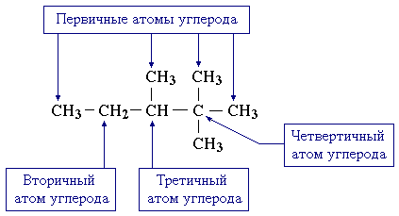
Номенклатура радикалов
Общее название одновалентных радикалов алканов – алкилы – образовано заменой суффикса –ан на – ил.
Одновалентные радикалы выражаются общей формулой C_{n}H_{2n+1.}
Радикалы подразделяются на первичные, вторичные и третичные в зависимости от того, у какого атома углерода находится свободная валент- ность.

Slide 6
Радикалы
ФОРМУЛА | НАЗВАНИЕ |  | ФОРМУЛА | НАЗВАНИЕ
СН₃– | метил |  | С₆Н₁₃– | гексил
С₂Н₅– | этил |  | С₇Н₁₅– | гептил
С₃Н₇– | пропил |  | С₈Н₁₇– | октил
С₄Н₉– | бутил |  | С₉Н₂₉– | нонил
С₅Н₁₁– | пентил |  | С₁₀Н₂₁– | декил

Slide 7

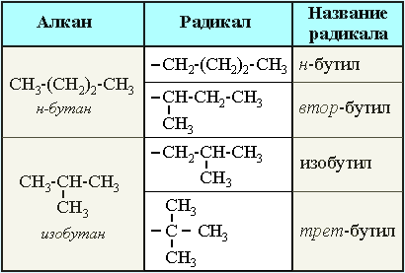
Радикалы

Slide 8
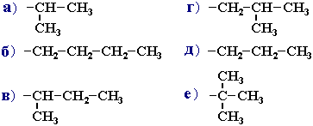
Назовите радикалы:
4. Укажите названия углеводородных радикалов:

Slide 9
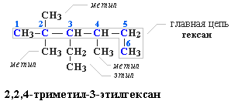
Правила построения названий для разветвленных алканов
При просмотре обучающей программы, составьте алгоритм (правило) построения названий для разветвленных алканов

Slide 10
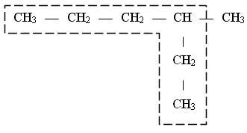
Правила составления названия
1. Для названия насыщенных разветвленных соединений выбирают самую длинную цепочку из атомов углерода:

Slide 11
Правила составления названия
СН₃
I
СН₃ – СН – СН₂– СН – СН₃
I
СН₃
Действие:
В формуле найти и пронумеровать самую длинную углеродную цепь.
Сначала в названии вещества указать информацию о разветвлении, а затем назвать самую длинную цепь.
1 2 3 4 5
2,4-диметилпентан

Slide 12
Правила составления названия
1а. Цепь должна быть:
Самая длинная
Наиболее сложная
Содержать = и = связи
Содержать функциональные группы

Slide 13
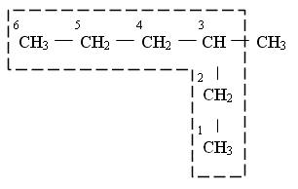
Правила составления названия
2. Нумеруют выбранную цепь от одного конца до другого арабскими цифрами, причем, нумерацию начинают с того конца, к которому ближе находится заместитель:

Slide 14
Правила составления названия
2а. Нумерация идет с той стороны:
Где ближе радикал
Где цепь более «тяжелая»
Где радикал проще
Со стороны функциональной группы
= связь более главная, чем =
Более окисленная функц.группа главнее
Функц. группы главнее кратных связей

Slide 15
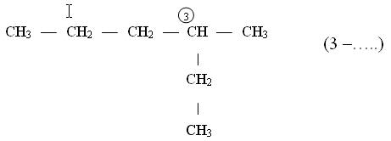
Правила составления названия
3. Указывают положение заместителя (номер атома углерода, у которого находиться алкильный радикал):

Slide 16
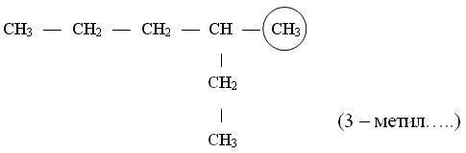
Правила составления названия
4. Называют алкильный радикал в соответствии с его положением в цепи:

Slide 17
Правила составления названия
4а. Название:
Суффикс
Приставка
Корень
Окончание

Slide 18
Правила составления названия
4б. Название:
Месторасположение радикала в цепи
Количество их
Наименование радикала
Неосновные функц.группы
Приставка

Slide 19
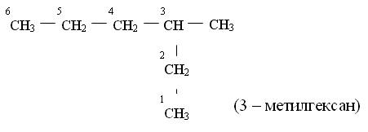
Правила составления названия
4в. Называют основную (самую длинную углеродную цепь):
Корень

Slide 20
Правила составления названия
Суффикс
4г. Называют суффикс + окончание:
Наличие кратных связей
Основные функциональные группы
Их местоположение в цепи
Окончание

Slide 21
2-метилбутанол-2
  СН3
1 2 3 4
СН3-СН-СН-СН3
ОН

Slide 22
Цифры
атомов
углерода
с
разветвлениями
Название разветвлений
от нумерованной цепи
с указанием их числа
при помощи приставок
ди- - 2R, три- - 3R, тетра- - 4R
Название
нумерованной
углеродной
цепи
с суффиксом -ан
1 2 3 4 5
СН₃ – СН₂ – СН₂ – СН₂ – СН₃
н. пентан
СН₃
1 2I 3
СН₃ – С – СН₃
I
СН₃
СН₃
1 2 I 3 4
СН₃ – СН – СН₂ – СН₃
2-метилбутан
2,2-диметилпропан

Slide 23
Написание структурных формул
Порядок действий при написании структурных формул:
Определить корень названия и по нему содержание атомов углерода в цепи.
Найти заместители (радикалы), определить их локанты (цифры - у каких атомов углерода они расположены).
3. Написать цепь из атомов углерода (по корню названия).
4. Поставить символы радикалов (заместители) у соответствующих атомов углерода.
5. Дописать свободные валентности атомов углерода символами водорода помня, что атом углерода в органических соединениях всегда 4-х валентен.

Slide 24
Алгоритм составления формул по названию вещества.
Пример:
Действие:
Начинаем составление формулы с последней части названия, записать линейно атомы углерода по названию пронумеровать их.
В формуле указать место и состав разветвления из первой и второй части названия.
Расставить в формуле необходимое число атомов водорода у каждого атома углерода.
2,2-диметилпентан
СН₃
I
СН₃ – СН – СН₂– СН – СН₃
I
СН₃
1 2 3 4 5

Slide 25
2-метилбутанол-2
  СН3
1 2 3 4
СН3-СН-СН-СН3
ОН

Slide 26
Тест по теме
1) Состав алканов отражает общая формула . . .
а) C_{n}H_{2n} б) C_{n}H_{2n+2} в) C_{n}H_{2n-2} г) C_{n}H_{2n-6}
Варианты ответов (выберите правильный):
Ответ 1: формула - а Ответ 2: формула - б
Ответ 3: формула - в Ответ 4: формула - г
2) Какие соединения относятся к гомологическому ряду метана:
а) С₂Н₄ б) С₃Н₈ в) С₄Н₁₀ г) С₅Н₁₂ д) С₇Н₁₄ ?
Ответ 1: соединения а, в, г Ответ 2: соединения б, г, д
Ответ 3: соединения б, в, г Ответ 4: соединения г, д

Slide 27

Упражнение
Составьте структурные формулы следующих алканов:
2-метилгекан;
3-метил-3-этилпентан;
2,3,4-триметилгексан;
2,2,3,4-тетраметилгептан;
2-метил-3,3-диэтилоктан;
2,3-диметил-3-изопропилгексан.

Slide 28
Алгоритм составления формул изомеров
Действие
Записать общую формулу вещества и назвать его. Расположить все атомы углерода линейно и пронумеровать их. Укоротить углеродную цепь на один атом и присоединить «оторванный» атом (только не к крайним атомам). Повторить пункт № 3
Пример
1. С₅Н₁₂ - пентан
2. С – С – С – С – С
3. С – С – С – С I С
С I 4. С – С – С I С

Slide 29
Упражнение
Запишите структурные формулы и названия изомеров состава С₆Н_{14.}
Запишите структурные формулы и названия пяти изомеров состава С₇Н_{16.}

Slide 30

Спасибо за работу! Молодцы!

